Slide 1
语文 五年级 下册
语文 五年级 下册
23
童年的发现
课课练

Slide 2
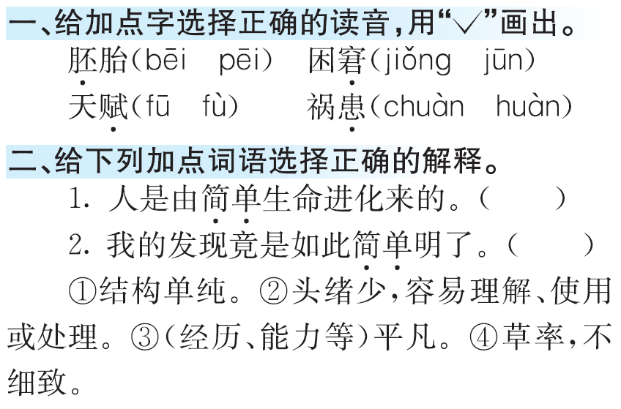
√
√
√
√
①
②

Slide 3
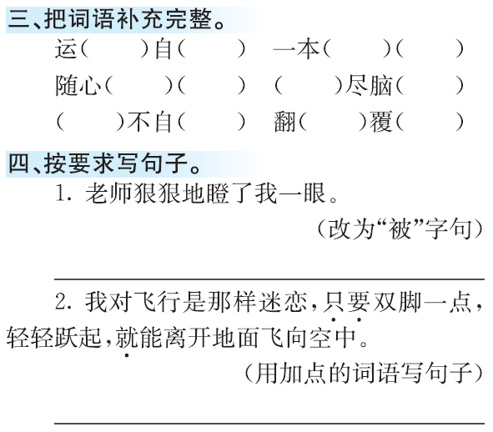
转 如
正 经
所 欲
绞 汁
情 禁
来 去
我被老师狠狠地瞪了一眼。
示例：只要多动脑、勤思考，你就会有所发明，有所创造。

Slide 4
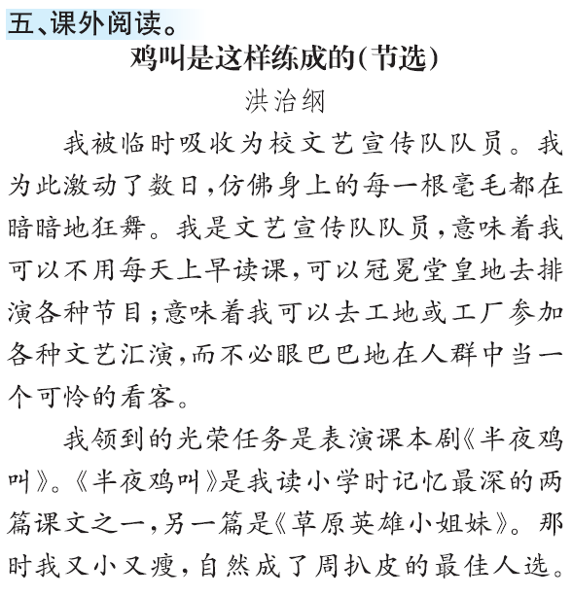
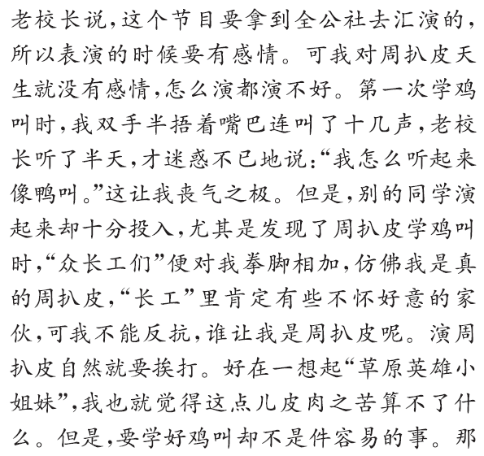
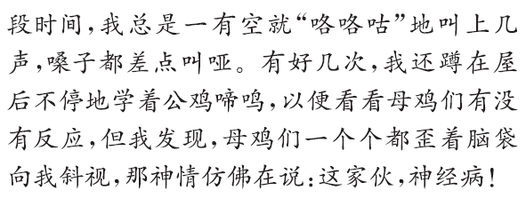

Slide 5
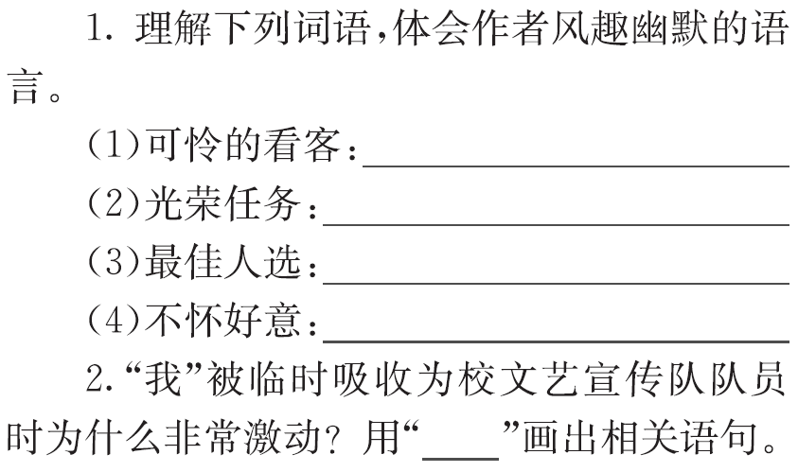
指作为观众在台下看表演时的“我”。
表演课本剧《半夜鸡叫》。
“我”又瘦又小，适合演周扒皮。
演“长工”的同学在表演时真正地打“我”。
我是文艺宣传队队员，意味着我可以不用每天上早读课，可以冠冕堂皇地去排演各种节目；意味着我可以去工地或者工厂参加各种文艺汇演，而不必眼巴巴地在人群中当一个可怜的看客。

Slide 6
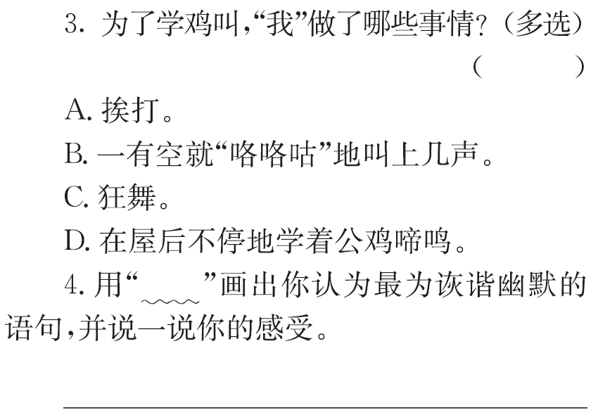
BD
有好几次，我还蹲在屋后不停地学着公鸡啼鸣，以便看看母鸡们有没有反应，但我发现，母鸡们一个个都歪着脑袋向我斜视，那神情仿佛在说：这家伙，神经病！
为了学好鸡叫，“我”蹲在屋后学公鸡鸣叫，还要观察母鸡的反应，表现了“我”的天真有趣；尤其是作者描写母鸡们听到“我”学鸡叫时的样子，更是令人忍俊不禁。

Slide 7

时代天华祝你学习进步！

